Slide 1
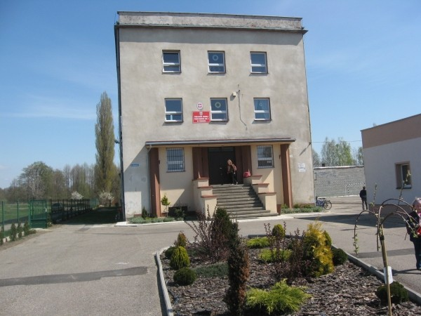

Historia
Publicznej Szkoły Podstawowej nr 2 w Praszce

Slide 2
Co było w naszym budynku ?
...przed rokiem 1939...
w budynku szkoły rejestrowano osoby wyjeżdżające do pracy w Niemczech

Slide 3
...w czasie II wojny...
Budynek służył jako ośrodek do przebywania w nim Niemek,
które miały podtrzymywać rasę aryjską.

Slide 4
... po wojnie ...
- 1946r. - Szkoła Przysposobienia Handlowego I stopnia
- 1947r. - Publiczna Średnia Szkoła Zawodowa
- 1950/51r. – Zasadnicza szkoła Metalowo – Energetyczna
- 1954r. - Zasadnicza Szkoła Mechanizacji Rolnictwa
- 1971r. – Zespół Szkół Zawodowych
- 1981r. – Szkoła Podstawowa nr 2 jako filia SP nr 1

Slide 5
Jak zmienił się wygląd budynku ?
- Najpierw był to budynek parterowy z zapleczem sanitarnym na miejscu bocznych budynków od strony rzeki.
- W latach sześćdziesiątych dobudowano najpierw piętra, później salę gimnastyczną oraz obecną bibliotekę.
- W latach siedemdziesiątych zbudowano portiernię.

Slide 6
...Początki szkoły podstawowej...
Początek lat 80–tych to wyż demograficzny. SP nr 1 jako jedyna szkoła podstawowa w Praszce, nie mieściła wszystkich dzieci. Zdecydowano, że część uczniów zostanie przeniesiona do budynku byłej szkoły średniej czyli obecnej ,,dwójki”

Slide 7
Dyrektorzy szkoły
- 1981r. - Stanisław Świątek
1987r. - Kordona Nowak
1991r. - Jerzy Sikorski
- 2007 r. - Iwona Ignaczak

Slide 8
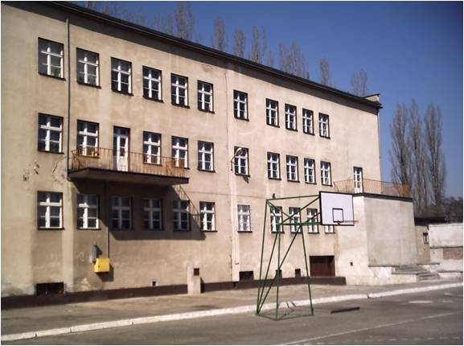
Obecnie 2010r.
Ilość oddziałów - 6
Ilość uczniów - 103
Ilość nauczycieli - 16

Slide 9

Zapraszamy na wycieczkę po naszej szkole

Slide 10
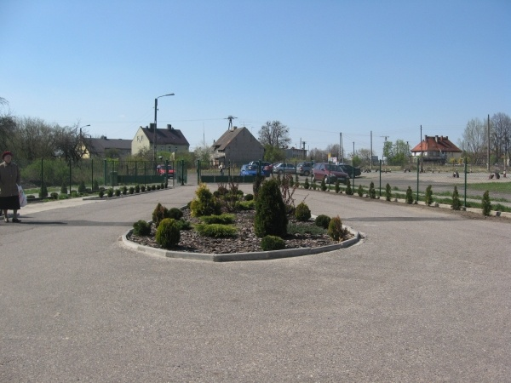
Teren przed szkołą
Widok na bramę szkoły

Slide 11

Wejście do szkoły

Slide 12
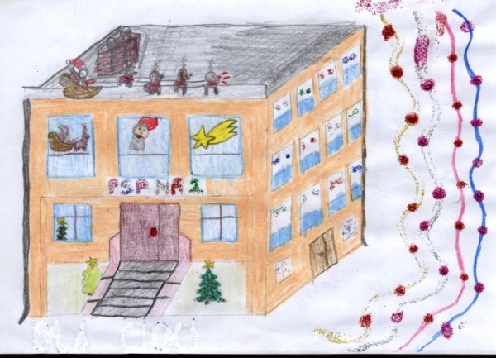
Szkoła nr 2
Szkoła w oczach dziecka

Slide 13
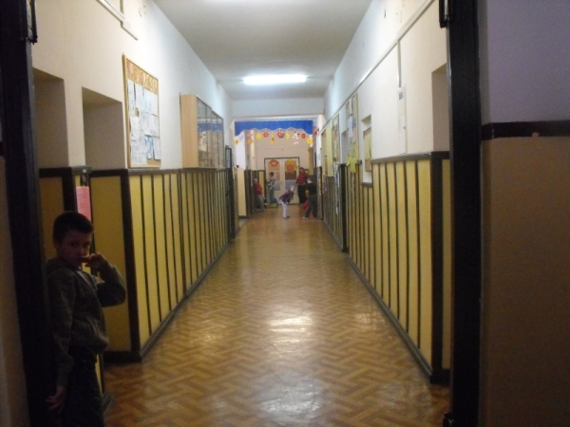
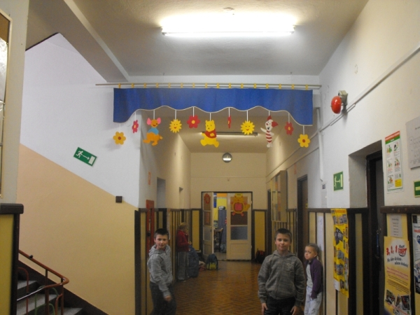
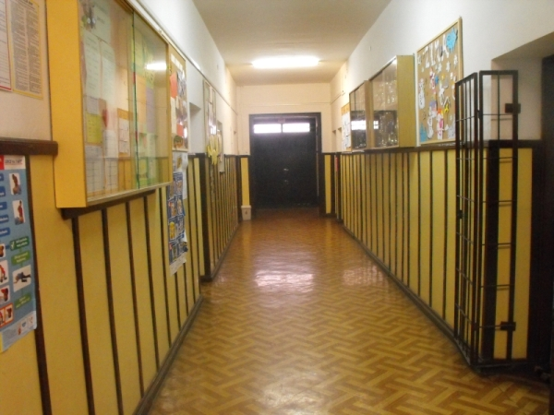
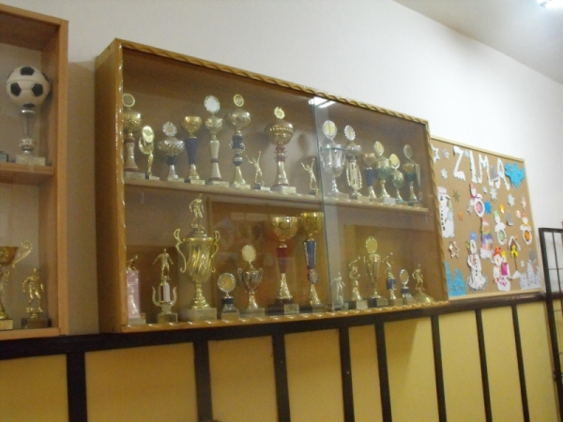
Korytarz na parterze

Slide 14
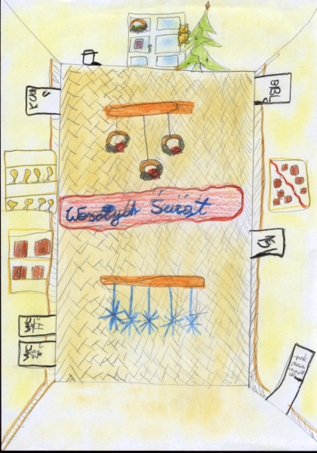
Korytarz na parterze
Korytarz w oczach dziecka
Notes:
Korytarz w oczach dziecka

Slide 15
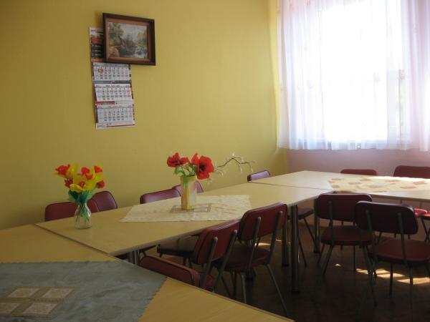
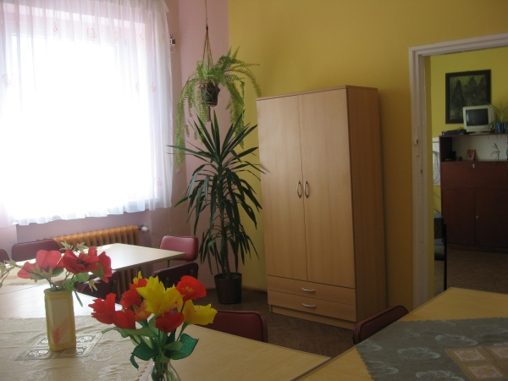
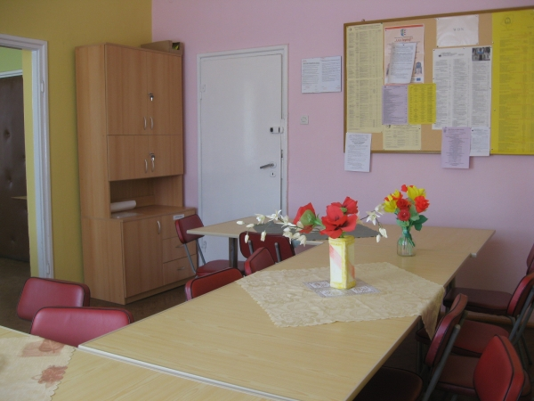
Pokój nauczycielski

Slide 16
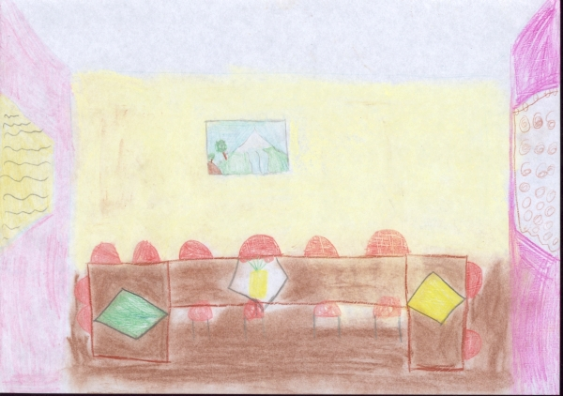
Pokój nauczycielski
Pokój nauczycielski w oczach dziecka

Slide 17
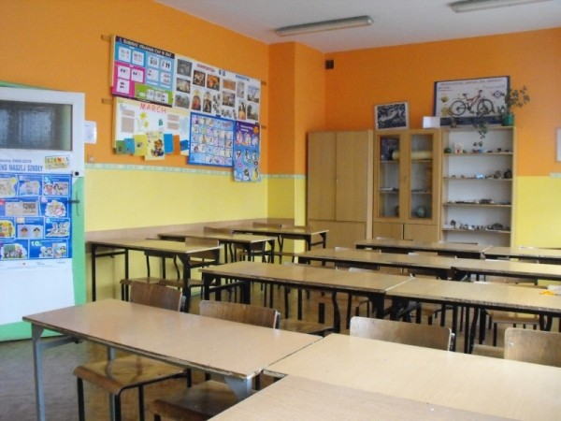
Pracownia j. angielskiego sala 15

Slide 18
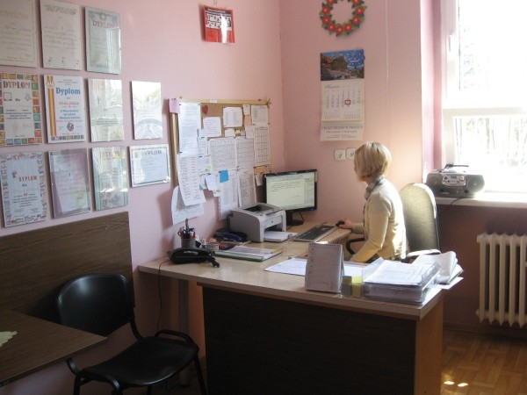
Sekretariat

Slide 19
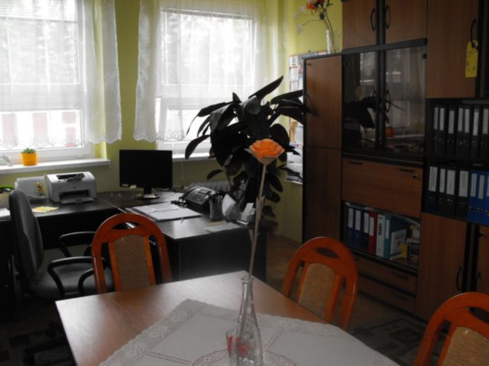
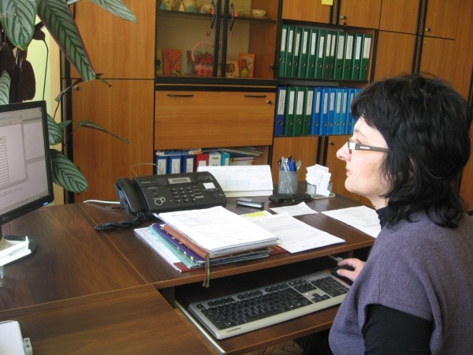
Gabinet Dyrektora szkoły
Pani Dyrektor Iwona Ignaczak

Slide 20
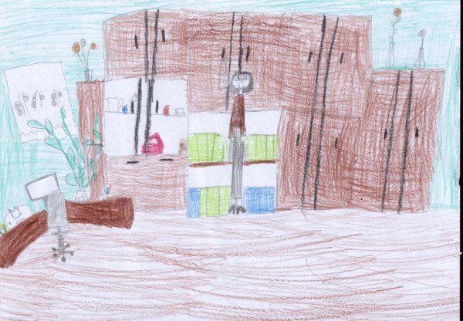
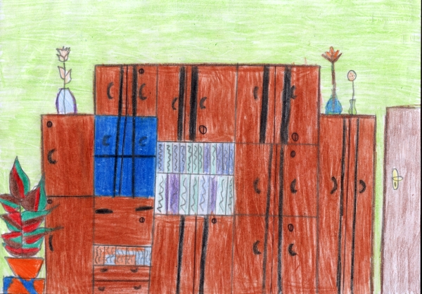
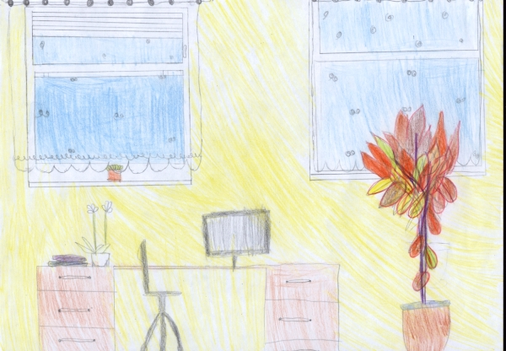
Gabinet Dyrektora
Gabinet Pani Dyrektor w oczach dzieci

Slide 21
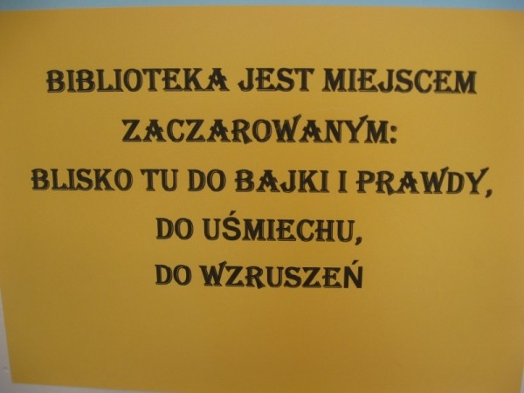
Biblioteka szkolna

Slide 22
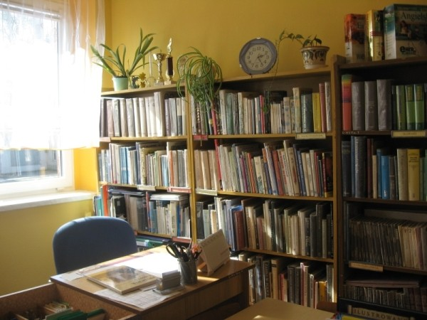
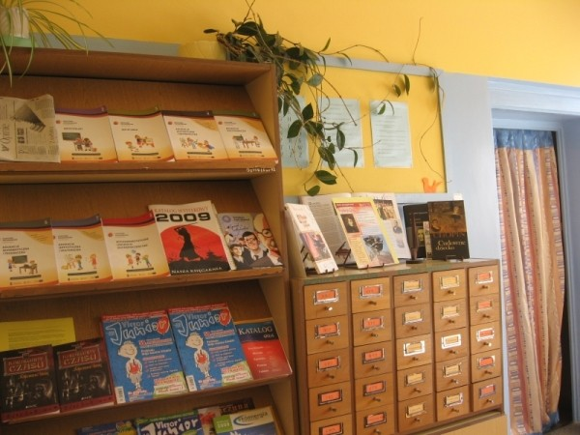
Biblioteka szkolna
Czytelnia – biblioteczka podręczna –można zawsze skorzystać

Slide 23
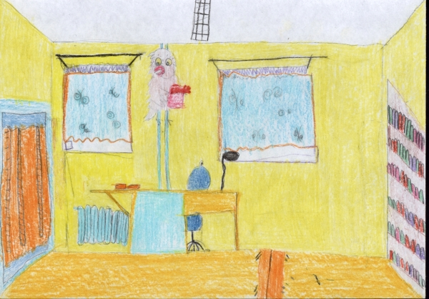
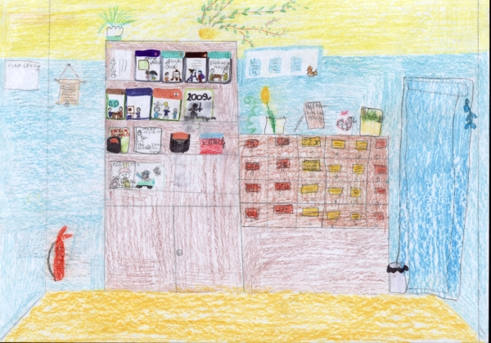
Biblioteka szkolna
Czytelnia w oczach dzieci

Slide 24
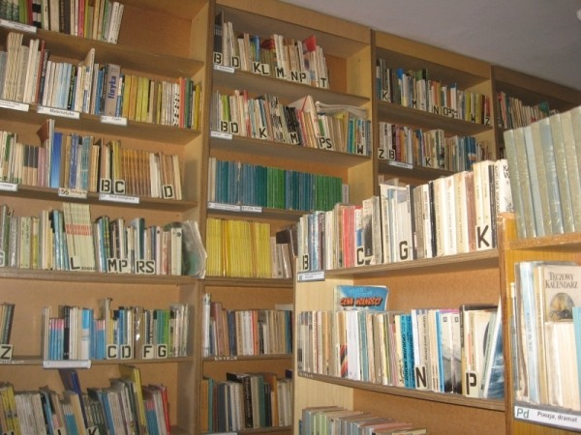
Biblioteka szkolna
…a to jeszcze nie wszystkie książki , każdy tu coś znajdzie

Slide 25
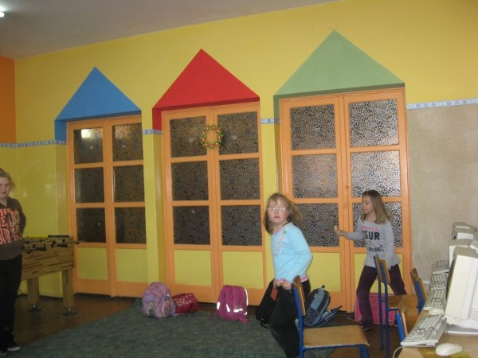
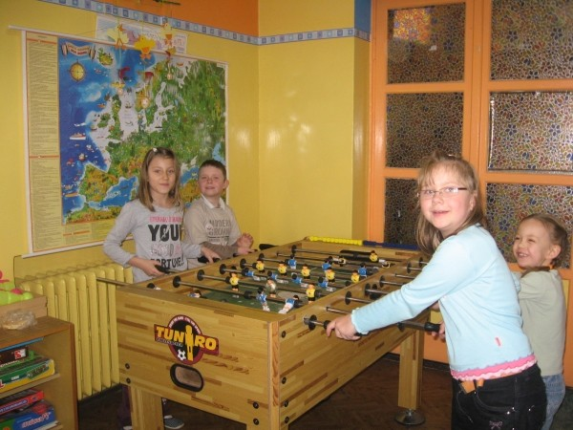
Świetlica
Tutaj bawimy się

Slide 26
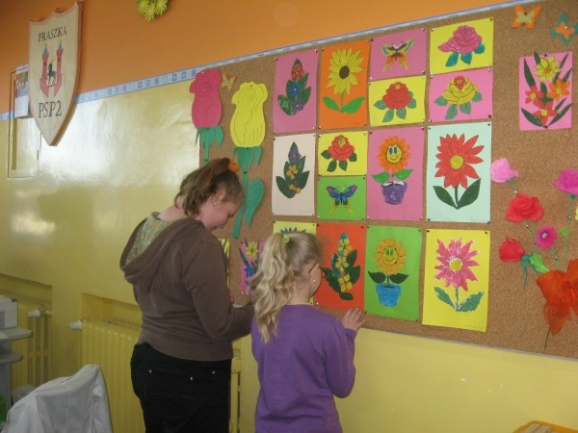
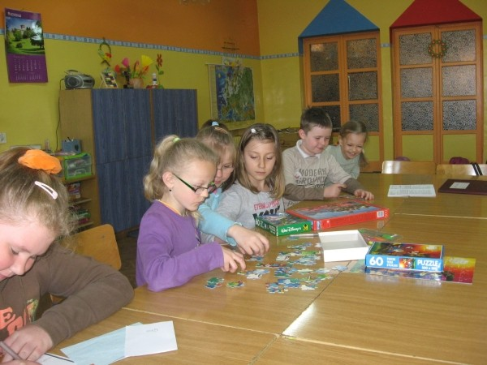
Świetlica
i pracujemy

Slide 27
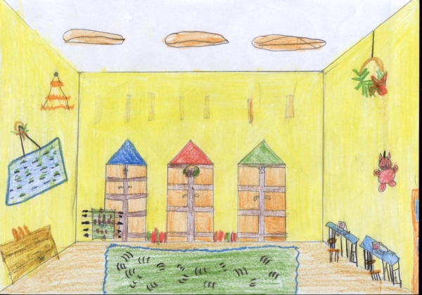
Świetlica
A tak ją widzimy i rysujemy

Slide 28
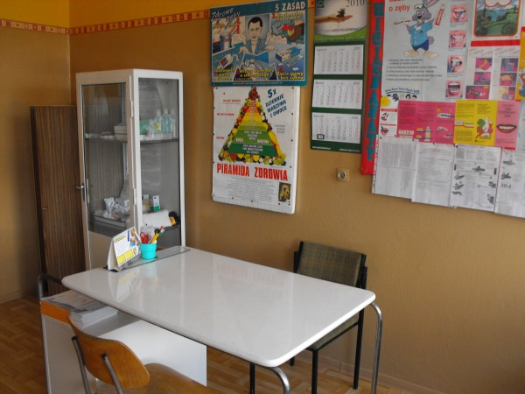
Gabinet pielęgniarki
Tutaj idziemy jak stłuczemy kolano albo sprawdzamy wzrok

Slide 29
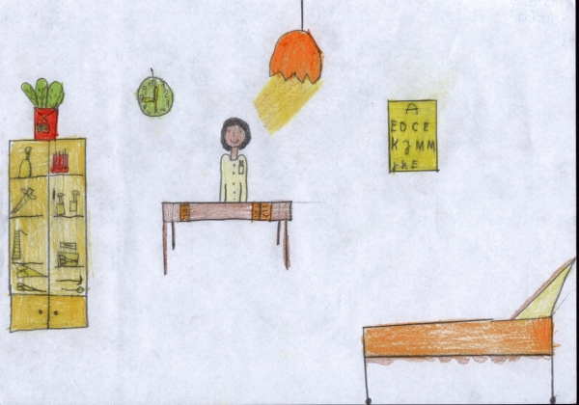
Gabinet pielęgniarki
Gabinet pielęgniarki w oczach dziecka

Slide 30
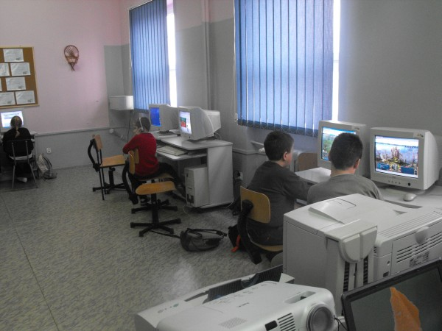
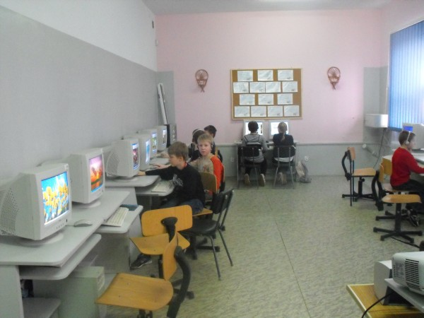
Sala informatyczna

Slide 31
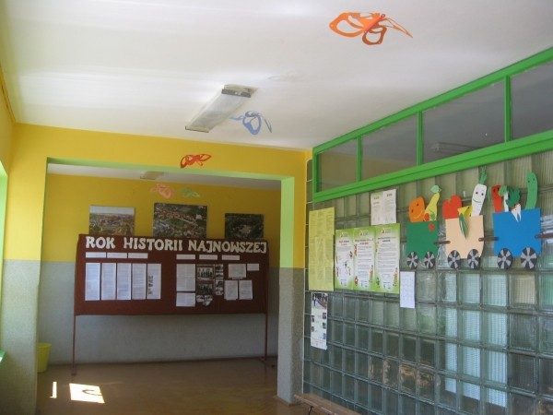
Korytarz na I piętrze
Nasz piękny , kolorowy korytarz

Slide 32
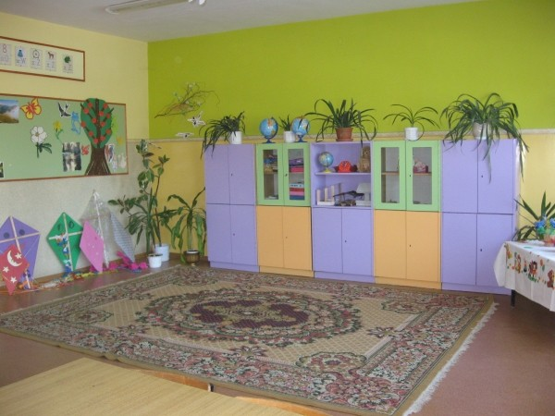
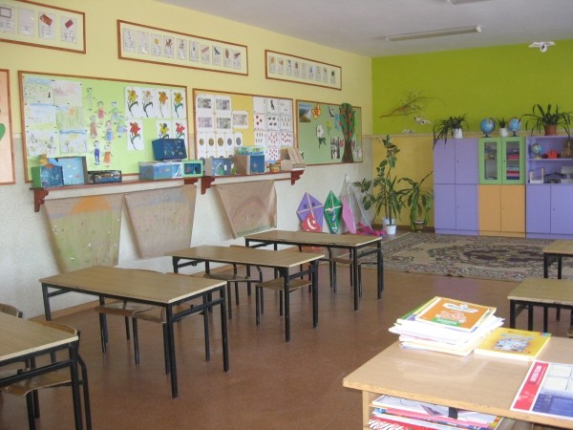
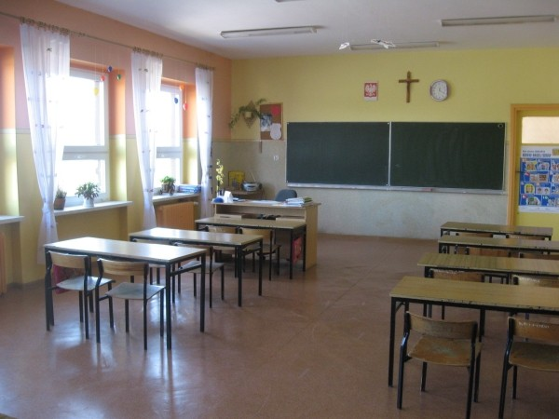
Klasa I – sala 29

Slide 33
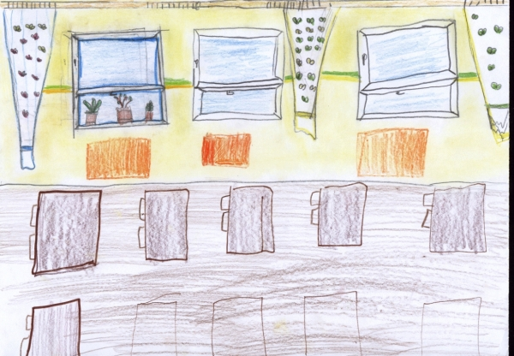
Klasa I – sala 29
Sala 29 w oczach dziecka

Slide 34
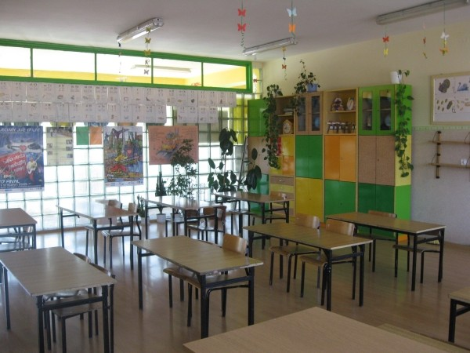
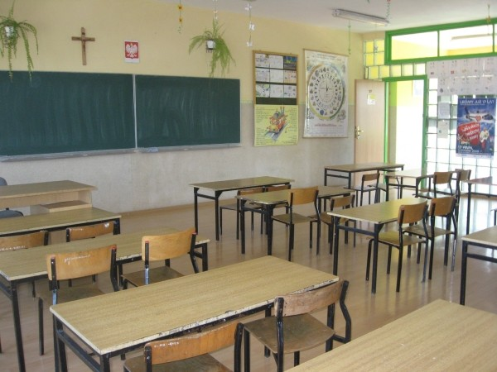
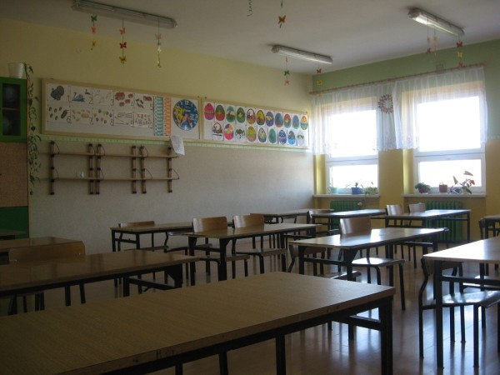
Klasa II – sala 30

Slide 35
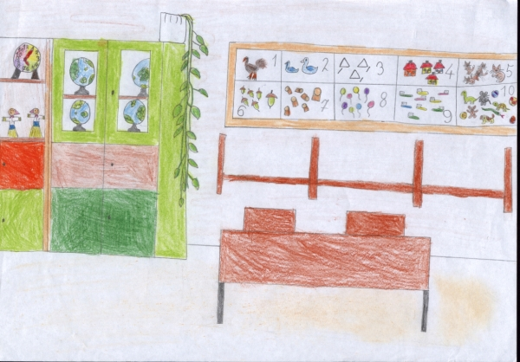
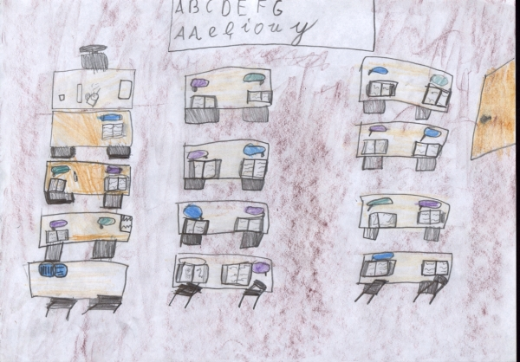
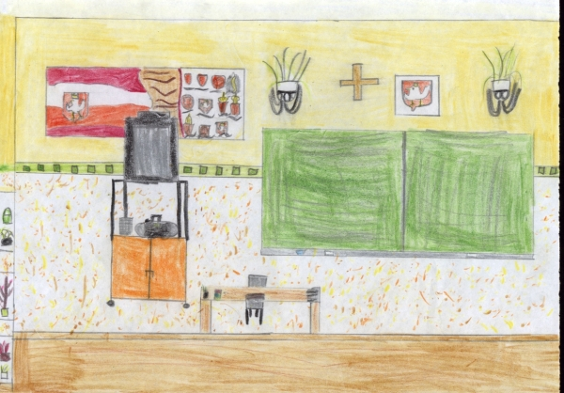
Klasa II – sala 30
Tak widzą dzieci swoją klasę

Slide 36
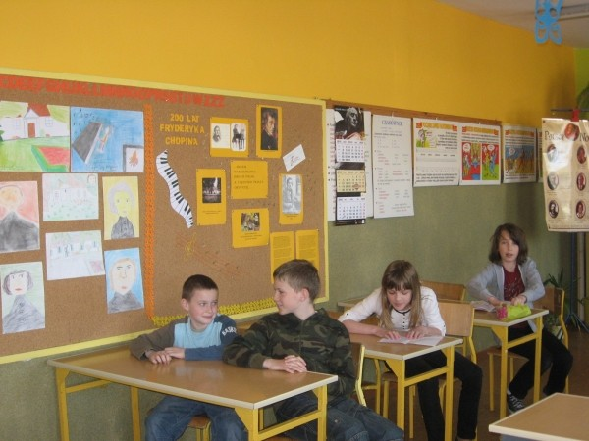
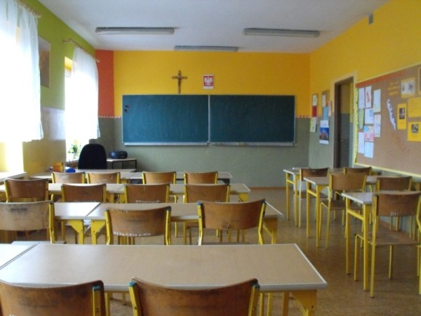
Pracownia j. polskiego i muzyki – sala 31

Slide 37
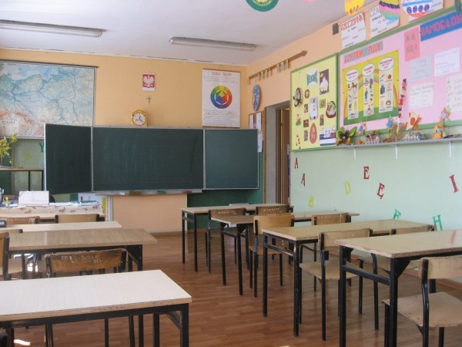
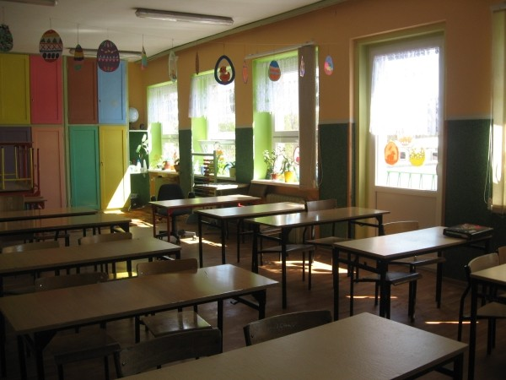

Klasa III – sala 28

Slide 38

Klasa III – sala 28
Sala 28 w oczach dziecka

Slide 39

Sala 27 – zajęcia dodatkowe

Slide 40

Toaleta dla dzieci

Slide 41

Sklepik

Slide 42

Sklepik
Sklepik szkolny w oczach dziecka

Slide 43

Mała sala gimnastyczna
…jeszcze nie urządzona , ale będzie pęknie

Slide 44



Pracownia historii i religii – sala 39

Slide 45


Pracownia matematyki i przyrody – sala 36

Slide 46



Sala gimnastyczna

Slide 47

Sala gimnastyczna
Sala gimnastyczna w oczach dziecka

Slide 48



Szatnie szkolne

Slide 49

Boczne wejście do szkoły

Slide 50

Materiały do prezentacji zebrali i opracowali uczestnicy N T U E uczniowie II i III klasy
Rysunki wykonali :
Ania Zaklińska , Kasia Zaklińska , Julia Rarok , Zuza Leszczyńska , Ola Mieszkalska , Dominika Smolarczyk , Klaudia Kierpacz , Kamil Tasarz , Wiktoria Klich , Miłisz Majtyka , Tomek Nicpoń , Dagmara Pawełczyk ,
Po szkole oprowadzali Was :
Dominika Smolarczyk i Piotrek Rzepka

